Slide 1

PISA Sonuçlarının Değerlendirilmesi ve PISA Bilgilendirme Semineri
T.C. MİLLİ EĞİTİM BAKANLIĞI
ÖRTAÖĞRETİM GENEL MÜDÜRLÜĞÜ
Osman ÇELİK
15-17/05/2017
Mersin

Slide 2
PISA Araştırmaları Nasıl Uygulanmaktadır?

Slide 3
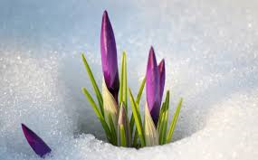

Slide 4
Örnekleme seçilen okullardaki 15 yaşındaki tüm öğrenci isimleri Okul Koordinatörleri tarafından PISA Ulusal Merkeze bildirilir.
Seçkisiz olarak seçilen bu öğrenciler Bilgisayar Tabanlı Değerlendirme (BTD) oturumuna katılır.
Bildirilen öğrencilerden 42 öğrenci uygulamaya katılmak için rastgele seçilir.

Slide 5
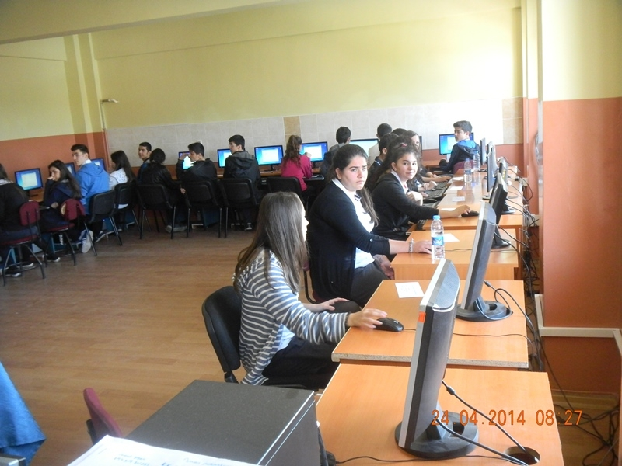
Uygulamanın yapılacağı gün, internet bağlantısı olan, yeni format atılmış ve teknik özellikleri okullara önceden bildirilecek olan 42 öğrenci için bilgisayarların bulunacağı salonun hazır hale getirilmiş olması gerekmektedir.

Slide 6
PISA ARAŞTIRMASINDA KULLANILAN MADDE TİPLERİ
Bu araştırmada kullanılan maddelerin yaklaşık yarısı öğrencilerin 4 ya da 5 seçenekten birini işaretledikleri çoktan seçmeli (basit çoktan seçmeli) ya da öğrencilerin bir dizi önermeyi “evet/hayır”, veya“katılıyorum/katılmıyorum”, veya “doğru/yanlış”gibi muhtemel iki yanıttan birini seçerek değerlendirdikleri maddelerden (karmaşık çoktan seçmeli) oluşmaktadır. Kalan maddeler ise, kısa yanıt gerektiren kapalı uçlu maddeler ve öğrencilerden kısa ya da uzun, kendi yanıtlarını oluşturmalarının istendiği açık uçlu maddelerdir.
Bilgisayarlı değerlendirmede simülasyonlu sorular sorulmaktadır.

Slide 7
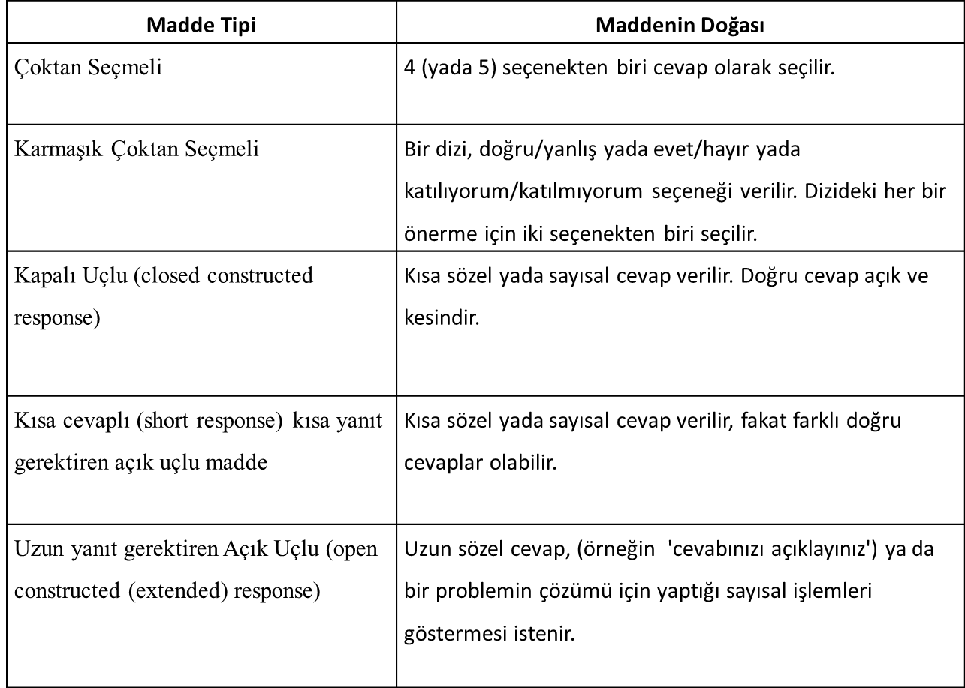

Slide 8
Matematİk - Çoktan Seçmelİ Soru Örneğİ

Slide 9
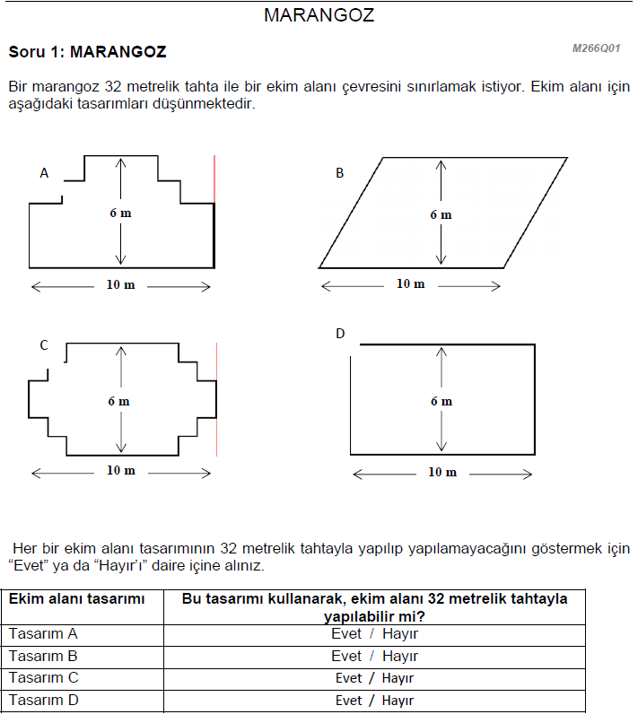
Matematİk – evet – hayırlı Soru Örneğİ

Slide 10
Matematİk – kapalI uçlu Soru Örneğİ

Slide 11
PISA Araştırması Nasıl Uygulanır?
Bilgisayar Tabanlı Değerlendirme:
Öğrenciler, öğrenci numarası ve şifrelerini girerek soru ve anketleri bilgisayar ortamında cevaplandırır.
Örneklem olarak seçilen tüm okullarda uygulanacaktır.
Uygulama yaklaşık 150 dakika sürecektir.

Slide 12
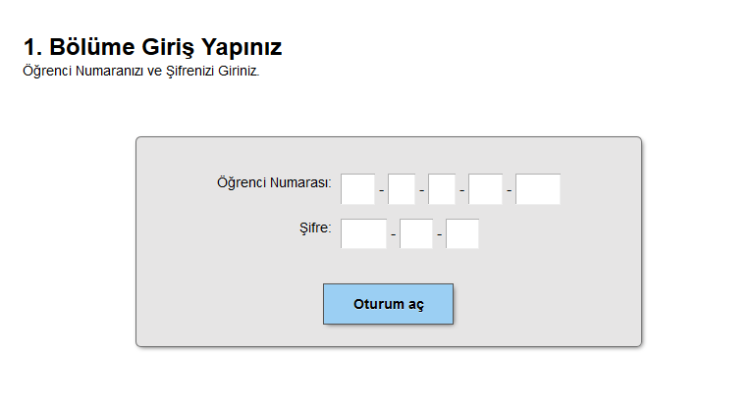
Bilgisayar Tabanlı Değerlendirme Öğrenci Giriş Ekranı
Öğrenci Giriş Ekranı Örneği

Slide 13
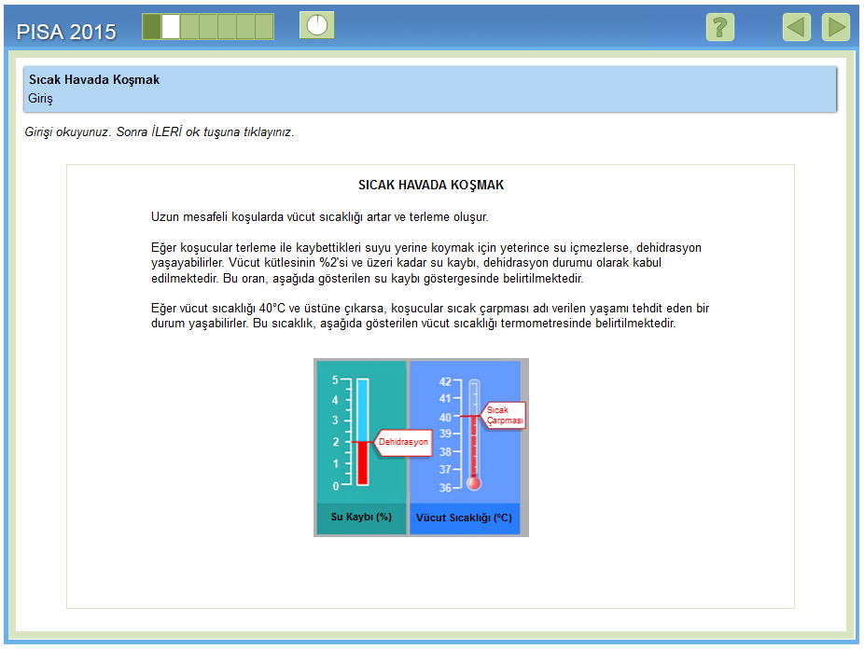
Örnek
Fen
Sorusu

Slide 14
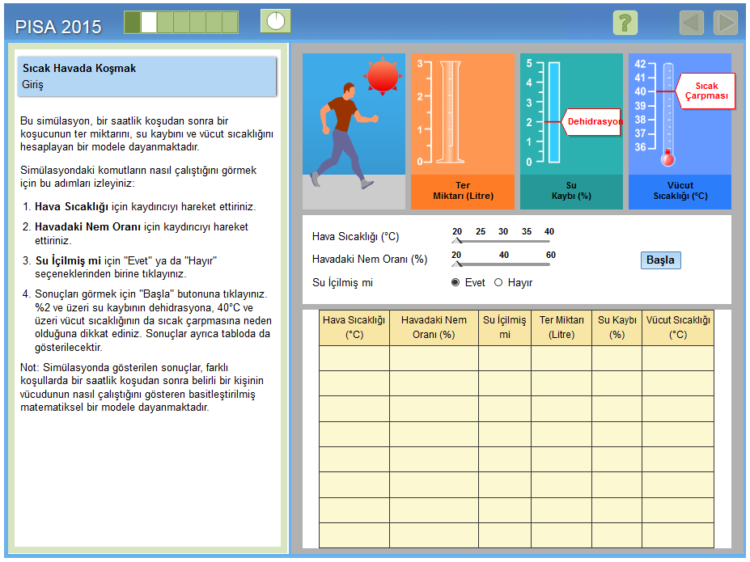
Örnek
Fen
Sorusu

Slide 15
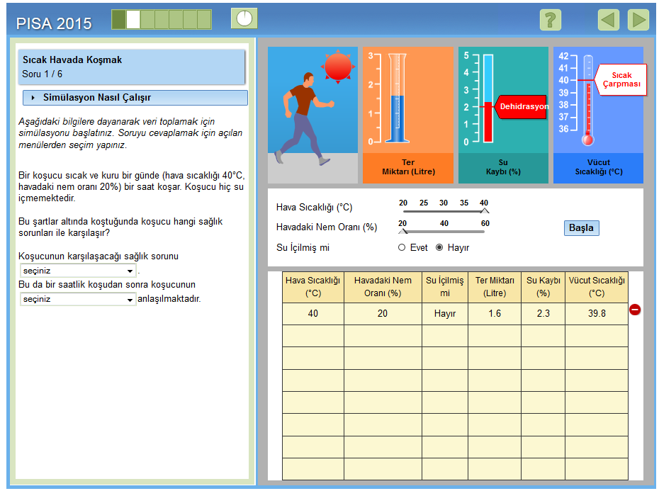
Örnek
Fen
Sorusu
Notes:
Normal şartlarda tabloda boş olacaktır ve öğrenciler ekranda Hava Sıcaklığı, Havadaki Nem Oranı ve Su İçilmiş mi sekmelerinde uygun seçenekleri seçip simülasyonu başlattıktan sonra elde edilen veriler tabloda görünecektir. Öğrencilerden tanımlanan koşullarda koşan kişinin dehidrasyon ya da sıcak çarpması tehlikesi altında olup olmadığını belirtmek için simülasyonu kullanarak ve elde ettikleri verileri kullanarak soruyu cevaplamaları istenmektedir. İlk açılan menüdeki seçenekler dehidrasyondur ve sıcak çarpmasıdır; ikincisinde ise ter miktarından, su kaybından ve vücut sıcaklığından seçenekleri bulunmaktadır. Öğrenciler soruyu şu şekilde cevaplamalıdır:
Koşucunun karşılaşacağı sağlık sorunu dehidrasyondur.
Bu da bir saatlik koşudan sonra koşucunun su kaybından anlaşılmaktadır.
Normal şartlarda tabloda boş olacaktır ve öğrenciler ekranda Hava Sıcaklığı, Havadaki Nem Oranı ve Su İçilmiş mi sekmelerinde uygun seçenekleri seçip simülasyonu başlattıktan sonra elde edilen veriler tabloda görünecektir. Öğrencilerden tanımlanan koşullarda koşan kişinin dehidrasyon ya da sıcak çarpması tehlikesi altında olup olmadığını belirtmek için simülasyonu kullanarak ve elde ettikleri verileri kullanarak soruyu cevaplamaları istenmektedir. İlk açılan menüdeki seçenekler dehidrasyondur ve sıcak çarpmasıdır; ikincisinde ise ter miktarından, su kaybından ve vücut sıcaklığından seçenekleri bulunmaktadır. Öğrenciler soruyu şu şekilde cevaplamalıdır:
Koşucunun karşılaşacağı sağlık sorunu dehidrasyondur.
Bu da bir saatlik koşudan sonra koşucunun su kaybından anlaşılmaktadır.
Normal şartlarda tabloda boş olacaktır ve öğrenciler ekranda Hava Sıcaklığı, Havadaki Nem Oranı ve Su İçilmiş mi sekmelerinde uygun seçenekleri seçip simülasyonu başlattıktan sonra elde edilen veriler tabloda görünecektir. Öğrencilerden tanımlanan koşullarda koşan kişinin dehidrasyon ya da sıcak çarpması tehlikesi altında olup olmadığını belirtmek için simülasyonu kullanarak ve elde ettikleri verileri kullanarak soruyu cevaplamaları istenmektedir. İlk açılan menüdeki seçenekler dehidrasyondur ve sıcak çarpmasıdır; ikincisinde ise ter miktarından, su kaybından ve vücut sıcaklığından seçenekleri bulunmaktadır. Öğrenciler soruyu şu şekilde cevaplamalıdır:
Koşucunun karşılaşacağı sağlık sorunu dehidrasyondur.
Bu da bir saatlik koşudan sonra koşucunun su kaybından anlaşılmaktadır.

Slide 16
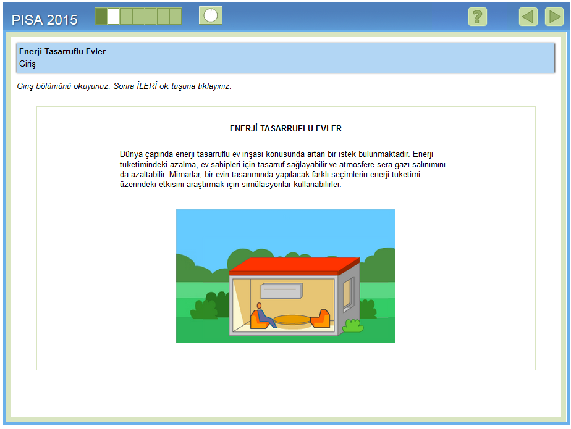
Örnek
Fen
Sorusu -2

Slide 17
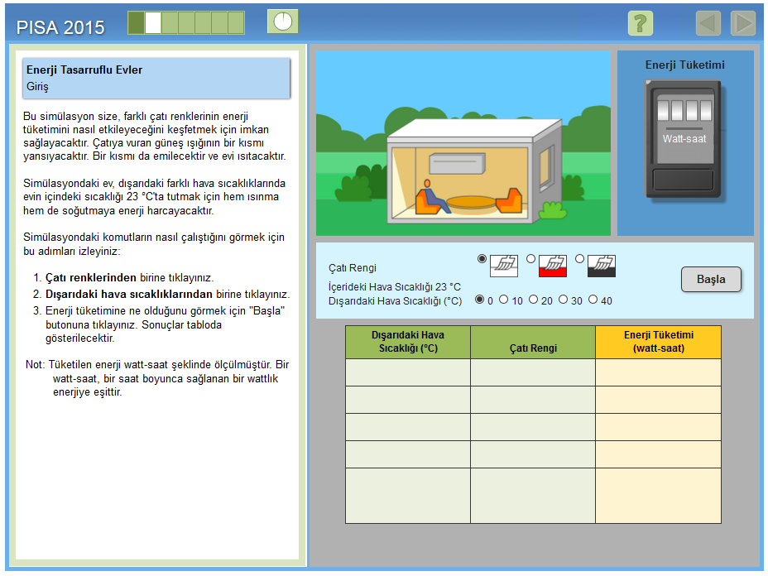
Örnek
Fen
Sorusu -2

Slide 18
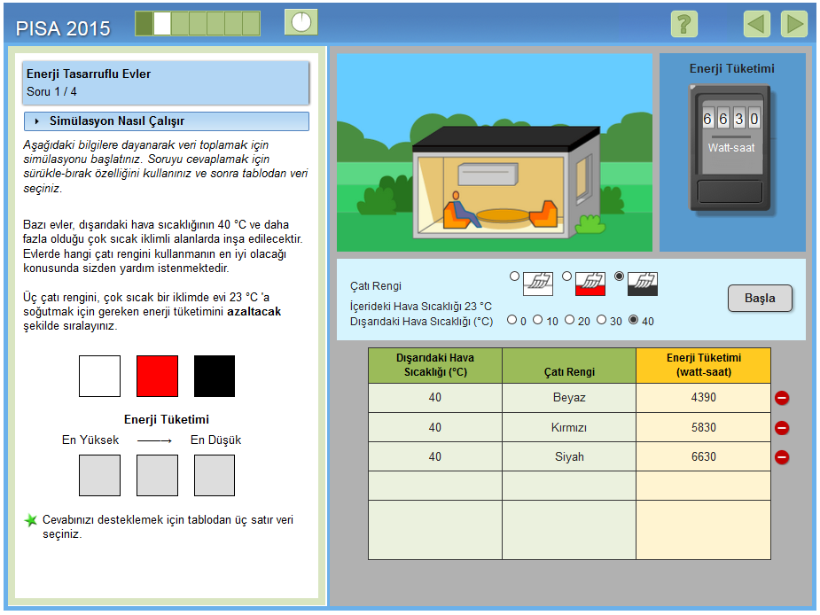
Örnek
Fen
Sorusu -2
Notes:
Normal şartlarda tabloda boş olacaktır ve öğrenciler ekranda Çatı Rengi ve Dışarıdaki Hava Sıcaklığı sekmelerinde uygun seçenekleri seçip simülasyonu başlattıktan sonra elde edilen veriler tabloda görünecektir. Soruyu cevaplandırmak için hava sıcaklığı 40°C ve farklı çatı renkleri seçilerek simülasyonu başlatılarak sonuçların ekrana gelmesi sağlanmalıdır. Bu şartlarda elde veriler yukarıdaki tabloda görünmektedir. Öğrenciler, tablodaki verileri kullanarak soruyu cevaplandırabilirler.
Doğru cevap sırasıyla şöyledir: Siyah, Kırmızı ve Beyaz. Ardından öğrencilerin soruyu cevaplandırmak için kullandığı üç satır veriyi seçmeleri gerekecektir.

Slide 19
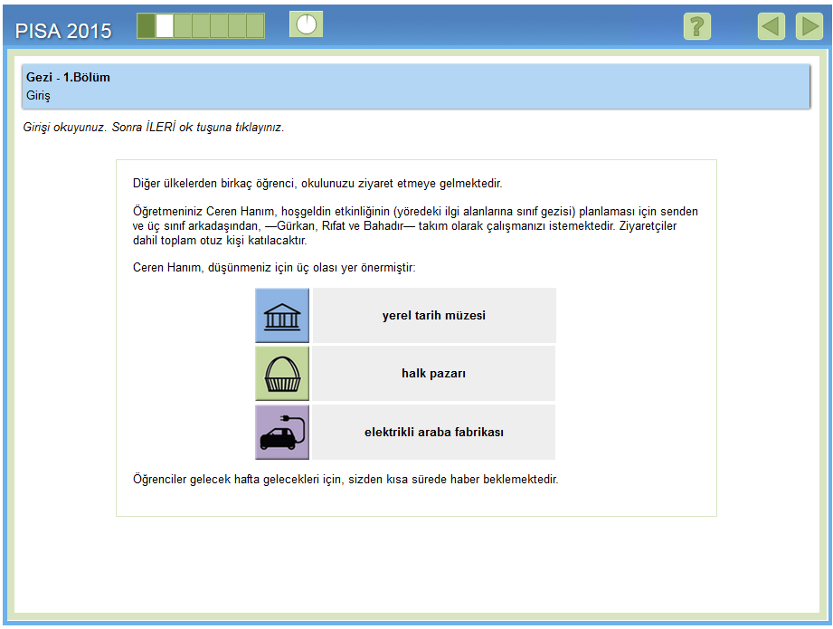
Örnek
Problem Çözme
Ünitesi

Slide 20
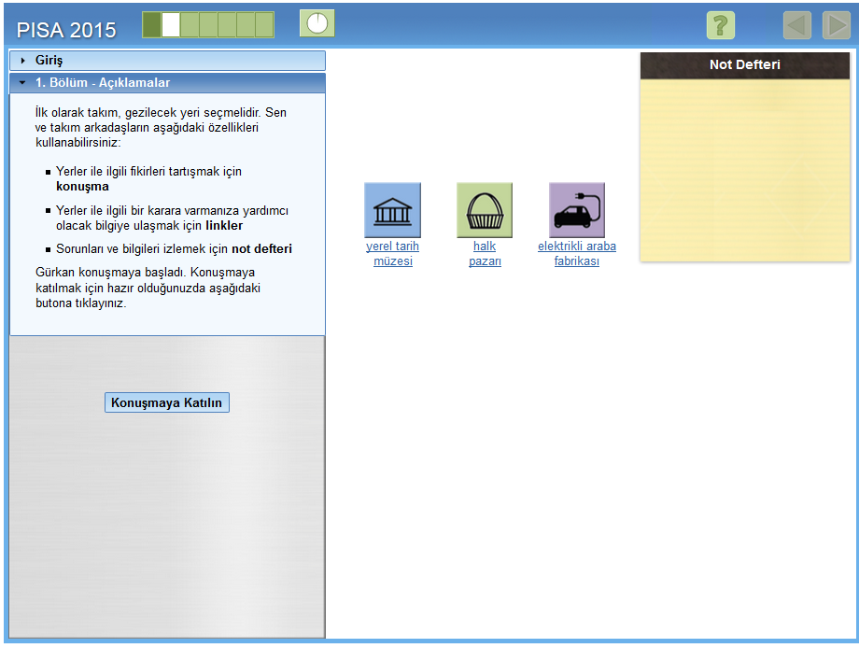
Örnek
Problem Çözme
Ünitesi

Slide 21
Örnek
Problem Çözme
Ünitesi

Slide 22
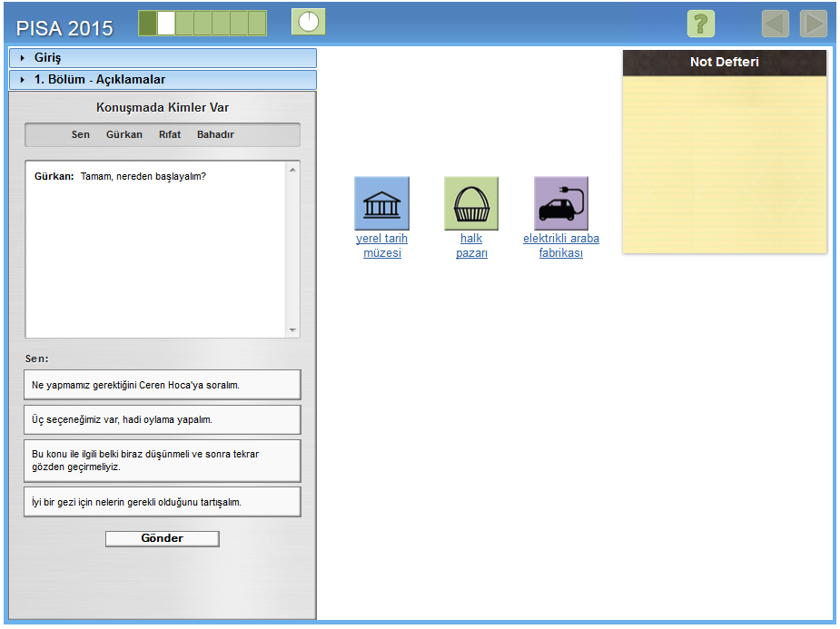
Örnek
Problem Çözme
Ünitesi

Slide 23
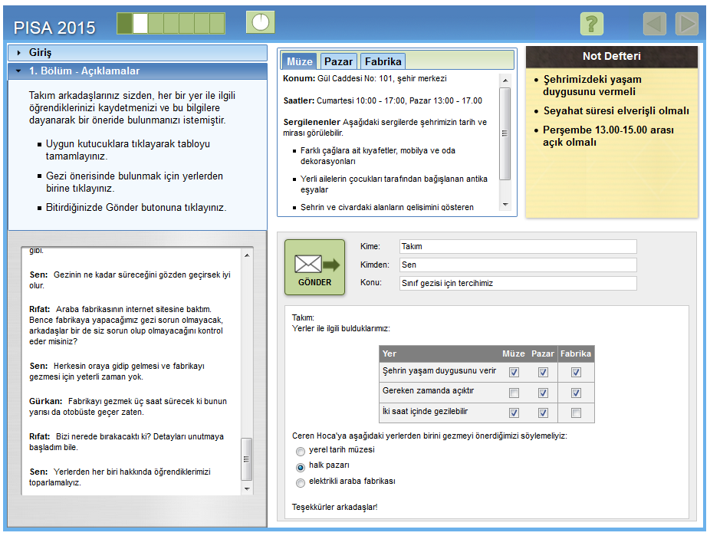
Örnek
Problem Çözme
Ünitesi

